Slide 1
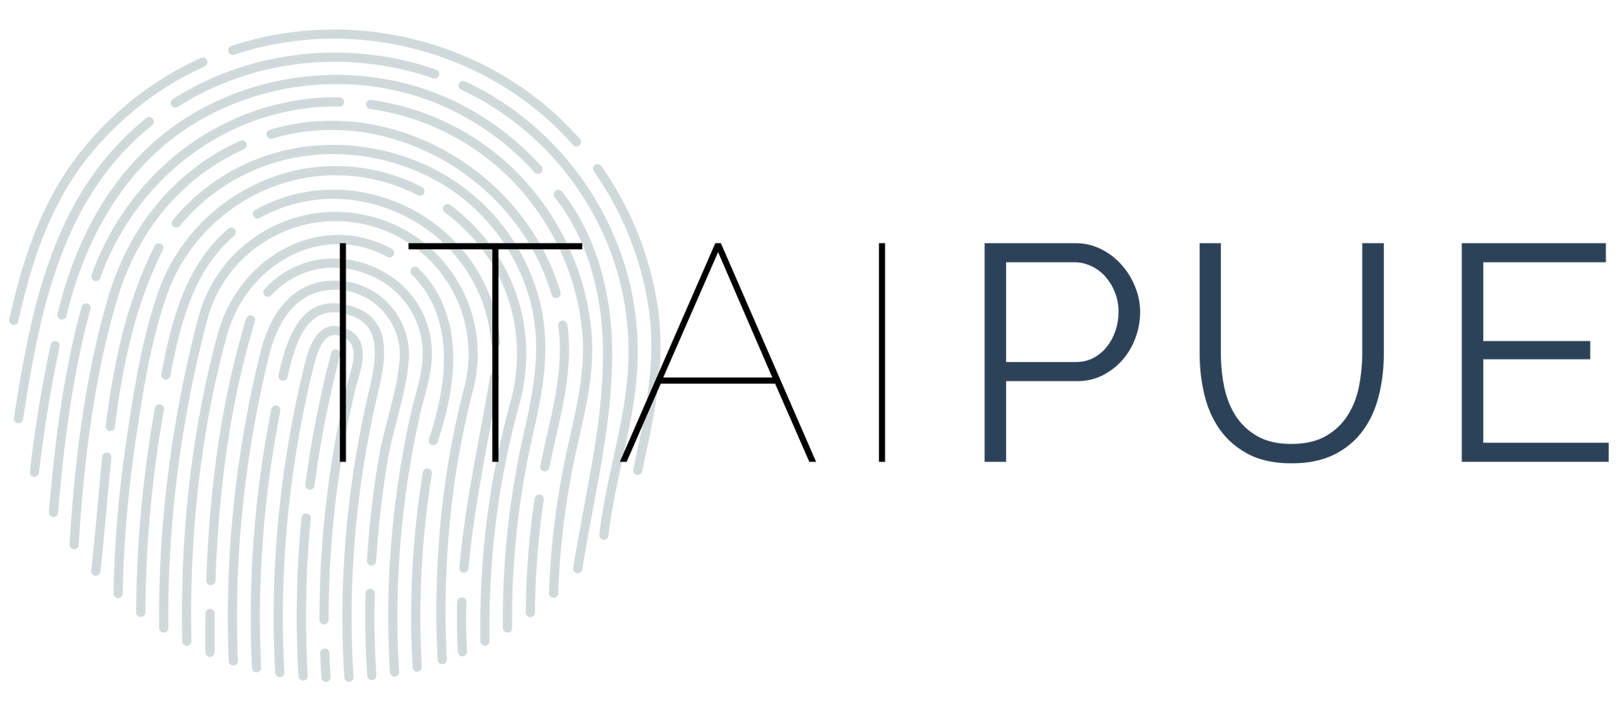
DOCUMENTO DE
SEGURIDAD

Slide 2


MARCO JURÍDICO GENERAL DE LA PROTECCIÓN DE DATOS PERSONALES
  Constitución Política de los Estados Unidos Mexicanos
  Constitución Política para el Estado Libre y Soberano de Puebla
  Ley General de Protección de Datos Personales en Posesión de Sujetos Obligados
  Ley de Protección de Datos Personales en Posesión de Sujetos Obligados del Estado de Puebla
  Lineamientos Generales en Materia de Protección de Datos Personales en Posesión de Sujetos Obligados del Estado de Puebla

Slide 3

¿QUÉ SON LOS DATOS PERSONALES?
Cualquier información concerniente a una persona física identificada o identificable expresada en forma numérica, alfabética, alfanumérica, gráfica, fotográfica, acústica o en cualquier otro formato.
Se considera que una persona es identificable cuando su identidad puede determinarse directa o indirectamente a través de cualquier información, siempre y cuando esto no requiera plazos, medios o actividades desproporcionadas.

Slide 4

¿QUÉ SON LOS DATOS PERSONALES SENSIBLES?
Aquéllos que se refieren a la esfera más íntima de su Titular, o cuya utilización indebida pueda dar origen a discriminación o conlleve un riesgo grave para éste. Se consideran sensibles, de manera enunciativa mas no limitativa, los Datos Personales que puedan revelar aspectos como origen racial o étnico, estado de salud pasado, presente o futuro, creencias religiosas, filosóficas y morales, opiniones políticas, datos genéticos o datos biométricos.

Slide 5

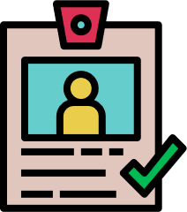
TITULAR
Persona física a quien hacen referencia o pertenecen los Datos Personales objeto del Tratamiento establecido en la Ley.
TRATAMIENTO DE DATOS PERSONALES
Cualquier operación o conjunto de operaciones efectuadas mediante procedimientos físicos o automatizados aplicados a los Datos Personales, relacionadas, de manera enunciativa mas no limitativa, con la obtención, uso, registro, organización, conservación, elaboración, utilización, estructuración, adaptación, modificación, extracción, consulta, comunicación, difusión, almacenamiento, posesión, acceso, manejo, aprovechamiento, Transferencia y en general cualquier uso o disposición de Datos Personales.

Slide 6
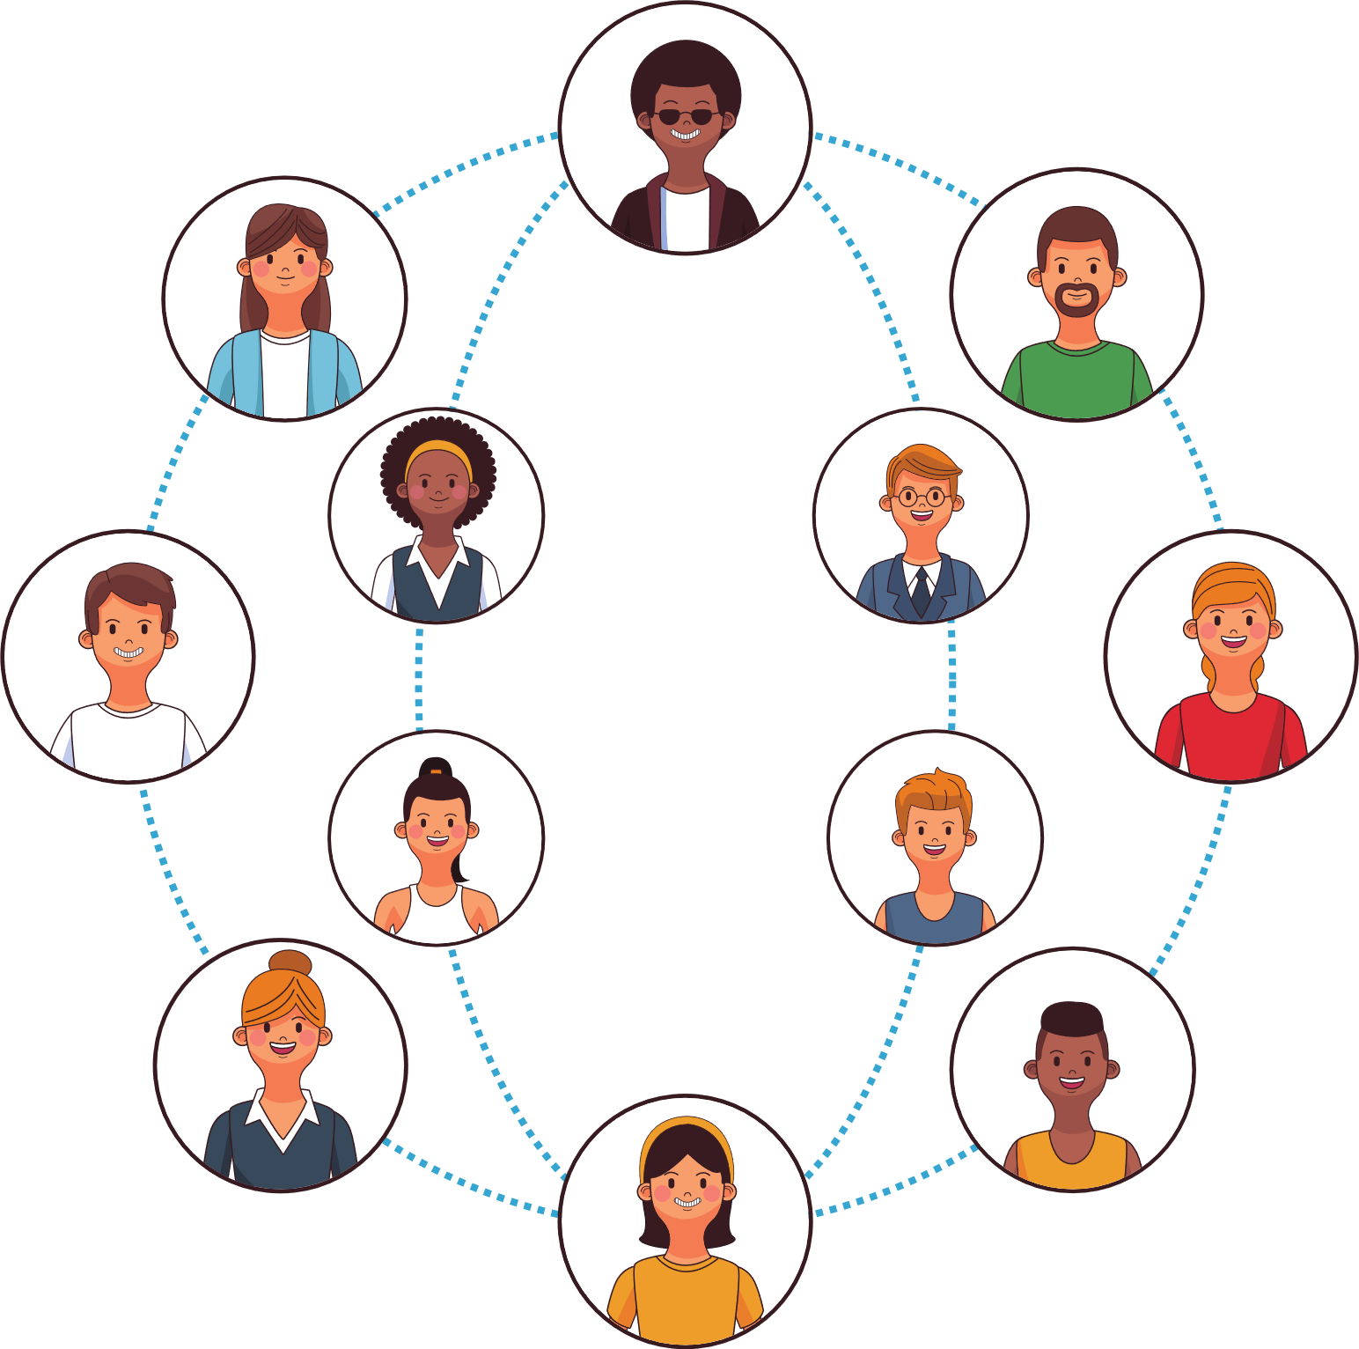

RESPONSABLE
Cualquier autoridad, entidad, órgano y organismo de los poderes Legislativo, Ejecutivo y Judicial, órganos autónomos, fideicomisos y fondos públicos, a los Ayuntamientos y partidos políticos del Estado de Puebla, que decide y determina los fines, medios y demás cuestiones relacionadas con determinado Tratamiento de Datos Personales.
ENCARGADO
Prestador de servicios, que con el carácter de persona física o jurídica pública o privada, ajena a la organización del Responsable, trata Datos Personales a nombre y por cuenta de éste.

Slide 7
REMISIÓN
Toda comunicación de Datos Personales realizada exclusivamente entre el Responsable y Encargado, dentro o fuera del territorio mexicano.
TRANSFERENCIA
Toda comunicación de Datos Personales dentro o fuera del territorio mexicano, realizada a persona distinta del Titular, del Responsable o del Encargado.
Toda Transferencia de Datos Personales, sea ésta nacional o internacional, se encuentra sujeta al Consentimiento de su Titular, salvo las excepciones previstas en el artículo 94 de la Ley, y deberá ser informada al Titular en el Aviso de Privacidad, así como limitarse a las finalidades que las justifiquen

Slide 8
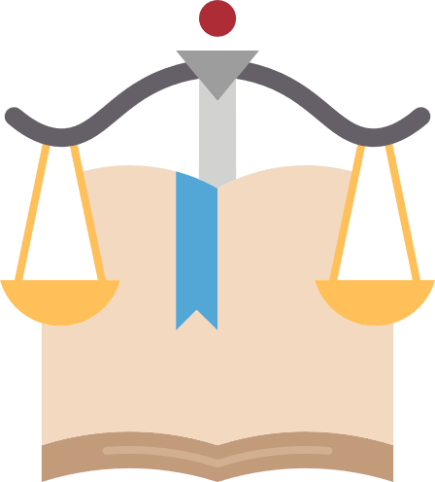
LEY DE PROTECCIÓN DE DATOS PERSONALES EN POSESIÓN DE SUJETOS OBLIGADOS DEL ESTADO DE PUEBLA

Slide 9
LEY
Obligaciones Generales
Principios
Deberes
Derechos de los Titulares

Slide 10

DEBER DE CONFIDENCIALIDAD
Establecer controles o mecanismos que tengan por objeto que todas aquellas personas que intervengan en cualquier fase del Tratamiento de los Datos Personales, guarden confidencialidad respecto de éstos
Obligación que subsistirá aun después de finalizar sus relaciones con el Responsable
Lo anterior, sin menoscabo de lo establecido en la Ley de Transparencia y demás disposiciones que resulten aplicables en la materia.

Slide 11
DEBER DE SEGURIDAD
ADMINISTRATIVAS
Daño, pérdida, destrucción o alteración
MEDIDAS DE SEGURIDAD
(establecer y mantener)
Proteger
DATOS PERSONALES
FÍSICAS
Evitar el uso, acceso o tratamiento no autorizado
Impedir la divulgación no autorizada de los datos personales
TÉCNICAS

Slide 12
INTEGRIDAD
Propiedad de salvaguardar la exactitud y completitud de la información, así como evitar la modificación no autorizada o accidental de la misma
CONFIDENCIALIDAD
Propiedad de la información para no estar a disposición o ser revelada a personas no autorizadas
DISPONIBILIDAD
Propiedad de un dato para ser accesible y utilizable, prevenir interrupciones no autorizadas

Slide 13
MEDIDAS DE SEGURIDAD ADMINISTRATIVAS
Políticas y procedimientos para la gestión, soporte y revisión de la seguridad de los Datos Personales a nivel organizacional, la identificación, clasificación y borrado seguro de los Datos Personales, así como la sensibilización y capacitación del personal en materia de protección de Datos Personales

Slide 14
Identificación y autentificación de persona autorizada para el tratamiento de datos personales
Emisión de reglas para la baja documental en soportes físicos y electrónicos
Aprobación de normativa interna o políticas internas de tratamiento
Realización de inventario de datos personales, análisis de riesgo y de brecha; elaboración de planes de trabajo para la futura implementación de medidas faltantes y necesarias; monitoreo y revisión periódica de las medidas
Elaboración de manuales de
operaciones
Elaboración de bitácoras de registro y seguimiento de las actividades que se realizan con la base de datos personales
EJEMPLOS

Slide 15
Prevenir el acceso no autorizado al perímetro de la organización del Responsable, sus instalaciones físicas, áreas críticas, recursos y DP
Prevenir el daño o interferencia a las instalaciones físicas, áreas críticas de la organización del Responsable, recursos y DP
Proteger los recursos móviles, portátiles y cualquier soporte físico o electrónico que pueda salir de la organización del Responsable
Proveer a los equipos que contienen o almacenan Datos Personales de un mantenimiento eficaz, que asegure su disponibilidad e integridad
MEDIDAS DE SEGURIDAD FÍSICAS
Conjunto de acciones y mecanismos para proteger el entorno físico de los DP y de los recursos involucrados en su Tratamiento

Slide 16
Implementación de sistemas de vigilancia, alarmas, y de prevención y protección contra siniestros tales como incendios
Resguardo de DP a través de infraestructura que garantice condiciones adecuadas de humedad, polvo, iluminación solar y temperatura y evite el deterioro por plagas, consumo de alimentos
Protección de instalaciones, equipos, soportes o bases de datos personales
Utilización de candados, cerrojos, cerraduras, tarjetas de identificación, dispositivos electrónicos o cualquier otra tecnología que impida la libre apertura de puertas, gavetas, cajones, archiveros, etc.
EJEMPLOS

Slide 17
MEDIDAD DE SEGURIDAD TÉCNICAS
Prevenir que el acceso a los DP, así como a los recursos, sea por usuarios identificados y autorizados
Generar un esquema de privilegios para que el usuario lleve a cabo las actividades que requiere con motivo de sus funciones
Revisar la configuración de seguridad en la adquisición, operación, desarrollo y mantenimiento del software y hardware
Conjunto de acciones y mecanismos que se valen de la tecnología relacionada con hardware y software para proteger el entorno digital de los DP y los recursos involucrados en su Tratamiento
Gestionar las comunicaciones, operaciones y medios de almacenamiento de los recursos informáticos en el Tratamiento de Datos Personales

Slide 18
Realizar labores de mantenimiento, preventivo y correctivo, de equipos electrónicos y de cómputo, así como brindar soporte técnico de equipos, sistemas, programas de software
Realizar copias de seguridad, resguardos o backups; almacenamiento en dos ubicaciones diferentes;
Deshabilitar o cancelar dispositivos de conexión inalámbrica (Wi-Fi, Bluetooth, infrarrojo, etc.)
Segregación de funciones mediante perfiles de acceso, mecanismos de control de acceso, monitorización del uso de datos personales
EJEMPLOS

Slide 19
LAS MEDIDAS DE SEGURIDAD ADOPTADAS DEBERÁN CONSIDERAR
Desarrollo tecnológico
Las posibles consecuencias de una vulneración para los Titulares
El riesgo por el valor potencial cuantitativo o cualitativo que pudieran tener los DP tratados para una tercera persona no autorizada para su posesión
Sensibilidad de los DP
Las Transferencias de Datos Personales que se realicen
El número de Titulares
Las vulneraciones previas ocurridas en los sistemas de Tratamiento

Slide 20
Para establecer y mantener las medidas de seguridad para la protección de datos personales el responsable debe realizar
Actividades Interrelacionadas
SISTEMA DE GESTIÓN

Slide 21

Conjunto de elementos y actividades interrelacionadas para establecer, implementar, operar, monitorear, revisar, mantener y mejorar el tratamiento y seguridad de los DP conforme a la Ley y disposiciones aplicables
SISTEMA DE GESTIÓN

Slide 22
Crear políticas internas para la gestión y Tratamiento de los DP, que tomen en cuenta el contexto en el que ocurren los Tratamientos y el ciclo de vida de los DP, es decir, su obtención, uso y posterior supresión
Definir las funciones y obligaciones del personal involucrado en el Tratamiento de DP
Elaborar un inventario de los DP y de los sistemas de Tratamiento
Realizar un análisis de riesgo de los DP, considerando las amenazas y vulnerabilidades existentes para los DP y los recursos involucrados en su Tratamiento
Realizar un análisis de brecha, comparando las medidas de seguridad existentes contra las faltantes
Elaborar un plan de trabajo para la implementación de las medidas de seguridad faltantes, así como las medidas para el cumplimiento cotidiano de las políticas de gestión y Tratamiento de los DP
Monitorear y revisar de manera periódica las medidas de seguridad implementadas, así como las amenazas y vulneraciones a las que están sujetos los DP
Diseñar y aplicar diferentes niveles de capacitación de su personal, dependiendo de sus roles y responsabilidades respecto del Tratamiento de los DP

Slide 23
Políticas internas para
la gestión y tratamiento
de los datos personales
• Controles para garantizar que se valida la confidencialidad, integridad y disponibilidad de los DP
• Acciones para restaurar la disponibilidad y el acceso a los DP de manera oportuna en caso de un incidente físico o técnico
• Medidas correctivas en caso de identificar una vulneración o incidente en los Tratamientos de DP
• El proceso para evaluar periódicamente las políticas, procedimientos y planes de seguridad establecidos, a efecto de mantener su eficacia
• Controles para garantizar que únicamente el personal autorizado podrá tener acceso a los DP para los finalidades que originaron su Tratamiento
• Medidas preventivas para proteger los DP contra su destrucción accidental o ilícita, su pérdida o alteración y el almacenamiento, Tratamiento, acceso o Transferencias no autorizadas o acciones que contravengan la Ley y demás que resulten aplicables.

Slide 24
DOCUMENTO DE SEGURIDAD
Instrumento que describe y da cuenta de manera general sobre las medidas de seguridad técnicas, físicas y administrativas adoptadas por el Responsable para garantizar la confidencialidad, integridad y disponibilidad de los Datos Personales que posee

Slide 25
Obtención
Almacenamiento
Uso
Divulgación
Bloqueo / Supresión
TRATAMIENTO
Acceso, Manejo,
Aprovechamiento,
Monitoreo, Procesamiento
Remisiones, Transferencias, Difusión

Slide 26
Inventario de DP y de los sistemas de Tratamiento
Funciones y obligaciones de las personas que traten DP
Análisis de riesgos
Análisis de brecha
Plan de trabajo
Mecanismos de monitoreo y revisión de las medidas de seguridad
Programa general de capacitación
Nombre y cargo del personal del Responsable o Encargado
E
L
E
M
E
N
T
O
S

Slide 27
INVENTARIO DE DATOS PERSONALES
Fundamento jurídico y atribuciones de la unidad administrativa identificada para realizar el tratamiento
Tipo de datos personales que se recaban
(datos personales sensibles)
Identificar en qué tipo de formatos se recaban (Directa, Indirecta o Fuente de Acceso Público)
Identificar en qué tipo de formatos se almacenan los datos personales (físico o electrónico)
Identificar quien tiene permiso para acceder o manejar los datos personales
(al interior, encargado)
Control documentado que se llevará de los tratamientos que realizan las áreas de la organización, realizado con orden y precisión.
Se sugiere también: Identificar Tipo de consentimiento, transferencias, difusión plazos de conservación y bloqueo, clasificación archivística

Slide 28
INVENTARIO DE DATOS PERSONALES
a. Los medios físicos y electrónicos a través de los cuales se obtienen los datos personales
b. La o las finalidades de cada tratamiento de datos personales
c. Los tipos de datos personales que se traten, indicando si son sensibles o no
d. El formato de almacenamiento, así como la descripción general de la ubicación física y/o electrónica de los datos personales
e. El o los servidores públicos que tienen acceso a los sistemas de tratamiento
f. En su caso, el nombre completo o denominación o razón social del encargado y el instrumento jurídico que formaliza la prestación de los servicios que brinda al responsable

Slide 29
LAS FUNCIONES Y OBLIGACIONES DE LAS PERSONAS QUE TRATEN LOS DATOS PERSONALES
Identificar a todas las personas que intervienen en el tratamiento de datos personales a lo largo de su ciclo de vida y por sistema de tratamiento
Definir los roles:
Cadena de rendición de cuentas, puesto que se establecen los cargos y funciones de cada participante el tratamiento de los datos personales y es posible asignar responsabilidades en caso de vulneraciones
Definir claramente las funciones, obligaciones y responsabilidades que tiene cada puesto en el tratamiento de datos personales
Persona responsable de dirigir el tratamiento (Administrador)
Persona (s) encargada (s) de ejecutarlo operativamente (Operador)
Establecerse los perfiles y privilegios específicos (ejemplo, quienes son los usuarios de las bases de datos y cuáles son los privilegios que tienen, como visualización, modificación, descarga, eliminación o todas ellas)

Slide 30
ANÁLISIS DE RIESGOS
Proceso sistemático para conocer y determinar la magnitud de los riesgos a los que se encuentran expuestos los DP y los recursos involucrados en su tratamiento

Slide 31
El ciclo de vida de los DP y el registro de las actividades u operaciones propias del tratamiento, de los datos tratados, de los intervinientes en el tratamiento, y de la tecnología empleada
Identificación de riesgos, amenazas, vulnerabilidades y posibles escenarios de vulneración
TOMAR EN CONSIDERACIÓN
La evaluación del riesgo inherente a la sensibilidad de los DP y a las actividades del tratamiento
El valor y exposición de los activos involucrados en el tratamiento de los datos personales como podrían ser hardware, software, personal o cualquier otro recurso humano o material que resulte pertinente considerar

Slide 32
ACTIVOS
A) Información: datos personales
B) Apoyo: elementos físicos o infraestructura que soporta la información
VULNERABILIDADES
Debilidades de seguridad que puede ser explotada por una o más amenazas. (Riesgo)
IMPACTO
Medida del grado de daño a los activos
AMENAZAS
Eventos que pueden causar daño, lo que puede pasar.

Slide 33
Los activos, las amenazas y las vulnerabilidades se combinan para generar riesgos. Cuando un riesgo se materializa, ocurre un incidente de seguridad, el cual se traduce en una violación a las medidas de seguridad.
Riesgo
Impacto o daño causado al activo y a los titulares de los DP
Probabilidad de que una amenaza vulnere activos

Slide 34
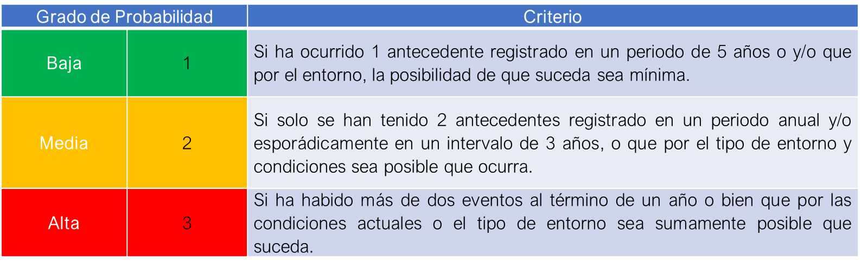
Probabilidad
Se refiere a la posibilidad de que un evento ocurra, considerando la cantidad de veces que podría presentarse en determinado periodo de tiempo, basándose en las eventualidades conocidas y el conocimiento del entorno. Por ejemplo:
Tabla elaborada por la Dirección General de Prevención y Autorregulación del INAI

Slide 35
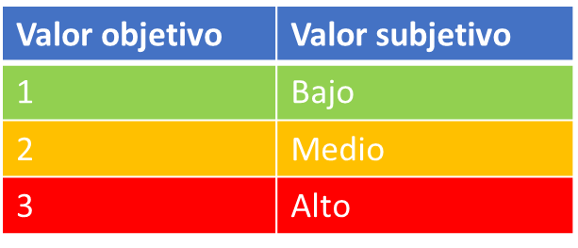
Impacto:
Medida del grado de daño a los activos o cambio adverso en el nivel de objetivos alcanzados por una organización.
El impacto deberá valorarse en una escala cualitativa y una cuantitativa y en las tres propiedades de seguridad de la información (confidencialidad, en la integridad y en la disponibilidad) se recomienda de 1 a 3, donde 1 es bajo, 2 es medio y 3 es alto.
Para obtener un valor único se estimará el promedio de las tres.
Finalmente, el promedio se valorará en la siguiente escala:
Tabla elaborada por la Dirección General de Prevención y Autorregulación del INAI

Slide 36
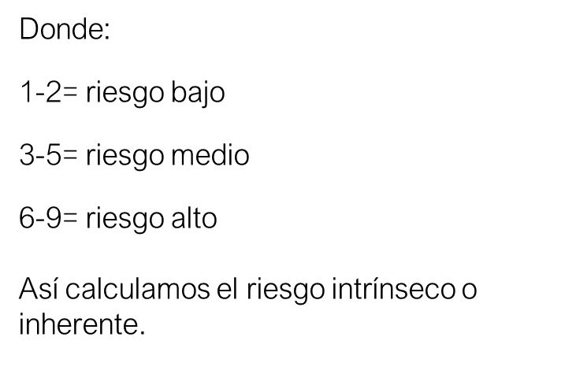
Valoración del riesgo inherente
Riesgo= probabilidad x impacto
Teniendo valores cualitativos y cuantitativos podemos valorar el riesgo, para ello podemos utilizar una matriz de riesgo o un mapa de calor, como el siguiente ejemplo:
Tabla elaborada por la Dirección General de Prevención y Autorregulación del INAI

Slide 37
EJEMPLO
ACTIVO
Expediente de personal (electrónico)
Expediente de personal (físico)
AMENZA
Virus
VULNERABILIDAD
Computadora si antivirus
Robo
IMPACTO
PROBABILIDAD
Borrado permanente de la información
Alta
Archivero sin cerrojo
Pérdida de la información
Media

Slide 38
Las medidas de seguridad existentes y efectivas
Las medidas de seguridad faltantes
La existencia de nuevas medidas de seguridad que puedan reemplazar a uno o más controles implementados
Este consiste en identificar:
ANÁLISIS DE BRECHA
REQUERIMIENTOS REGULATORIOS Y EL CUMPLIMIENTO NORMATIVO

Slide 39
PLAN DE
TRABAJO
Acciones a implementar de acuerdo con el resultado del análisis de riesgos y el análisis de brecha
Establecer plazos, pasos a seguir y personas responsables de implementarlas
Implementar las medidas de seguridad faltantes, así como las medidas para el cumplimiento cotidiano de las políticas de gestión y tratamiento de los datos personales

Slide 40
Relación con el principio de responsabilidad
Art. 44 y 45 fracción III de la Ley
Art. 2 fracción VIII y 14 de los Lineamientos
Diseñar y aplicar diferentes niveles de capacitación del personal, dependiendo de sus roles y responsabilidades respecto del tratamiento de los datos personales
Temas:
Obligaciones y demás deberes en materia de protección de datos personales
Seguridad en el tratamiento de datos personales
PROGRAMA GENERAL DE CAPACITACIÓN

Slide 41
MECANISMOS DE MONITOREO Y REVISIÓN DE LAS MEDIDAS DE SEGURIDAD
Evaluar y medir los resultados de las políticas, planes, procesos y procedimientos implementados en materia de seguridad y tratamiento de los datos personales
Verificar el cumplimiento de los objetivos propuestos y, en su caso, implementar mejoras de manera continua

Slide 42
EL RESPONSABLE DEBERÁ MONITOREAR CONTINUAMENTE LO SIGUIENTE:
Nuevos activos que se incluyan en la gestión de riesgos
Modificaciones necesarias a los activos, (Ej. cambio o migración tecnológica)
Nuevas amenazas que podrían estar activas dentro y fuera de su organización y que no han sido valoradas
Posibilidad de que vulnerabilidades nuevas o incrementadas sean explotadas por las amenazas correspondientes
Vulnerabilidades identificadas para determinar aquéllas expuestas a amenazas nuevas o pasadas que vuelvan a surgir
Cambio en el impacto o consecuencias de amenazas valoradas, vulnerabilidades y riesgos en conjunto, que resulten en un nivel inaceptable de riesgo
Incidentes y vulneraciones de seguridad ocurridas

Slide 43
Nombre y cargo del personal del Responsable o Encargado

Slide 44
ACTUALIZAR EL DOCUMENTO DE SEGURIDAD
Se produzcan modificaciones sustanciales al Tratamiento de Datos Personales que deriven en un cambio en el nivel de riesgo
Como resultado de un proceso de mejora continua, derivado del monitoreo y revisión del sistema de gestión
Como resultado de un proceso de mejora para mitigar el impacto de una vulneración a la seguridad ocurrida
Se implementen acciones correctivas y preventivas ante una vulneración de seguridad ocurrida

Slide 45
MATERIAL DE APOYO ELABORADO POR EL INAI
GUÍA PARA LA ELABORACIÓN DEL DOCUMENTO DE SEGURIDAD, elaborada por el Instituto Nacional de Transparencia, Acceso a la Información y Protección de Datos Personales (INAI)
https://home.inai.org.mx//wp-content/documentos/DocumentosSectorPublico/Guia-apoyo-DS.pdf
CUADERNILLO PRÁCTICO PARA INTEGRAR LA GESTIÓN DE RIESGOS EN LA ELABORACIÓN O DESARROLLO DEL DOCUMENTO DE SEGURIDAD
https://home.inai.org.mx//wp-content/documentos/DocumentosSectorPublico/Cuadernillo_vf.pdf
GUÍA PARA IMPLEMENTAR UN SISTEMA DE GESTIÓN DE SEGURIDAD DE DATOS PERSONALES
https://home.inai.org.mx//wp-content/documentos/DocumentosSectorPublico/GuiaSGSDP_sectorpublico.pdf
METODOLOGÍA PARA LA GESTIÓN DE RIESGOS
https://home.inai.org.mx//wp-content/documentos/DocumentosSectorPublico/Metodologi%CC%81a-Gestio%CC%81nRiesgos-2025.pdf
Directrices para la identificación de medidas de seguridad a partir de cumplimiento a controles
https://home.inai.org.mx//wp-content/documentos/DocumentosSectorPublico/Propuesta-Doc-Identificacio%CC%81n%20MS_f.pdf

Slide 46
